Slide 1
R 마크다운

Slide 2
마크다운 연습
=================
이 자료는 마크다운 문법을 연습해보는 것이다.
제목에 대하여
-------------------
제목은 ====와 ----로 표시할 수 있다.
#제목1
#제목 #
##제목 2
###제목 3
#### 제목 4
단락(본문)
--------------------
단락은 특별한 기호 없이 그대로 사용한다. 특별한 경우가 아니라면 들여쓰기를 하지 않는다.
단락과 단락 사이는 하나 이상의 빈 줄로 구분한다.
임의로 줄을 바꾸기 위해서는
두개 이상의 빈칸(space)를 쓴 다음 새로운 줄을 쓴다.
순서가 없는 목록
----------------
*수박
*참외
-호박
-오이
순서가 있는 목록
1. 수박
2. 참외
3. 호박
4. 오이이
어떤 목록이 다른 목록을 품고 있는 경우
--------------------------------
Notes:
마크다운 연습
=================
이 자료는 마크다운 문법을 연습해보는 것이다.
제목에 대하여
-------------------
제목은 ====와 ----로 표시할 수 있다.
#제목1
#제목 #
##제목 2
###제목 3
#### 제목 4
단락(본문)
--------------------
단락은 특별한 기호 없이 그대로 사용한다. 특별한 경우가 아니라면 들여쓰기를 하지 않는다.
단락과 단락 사이는 하나 이상의 빈 줄로 구분한다.
임의로 줄을 바꾸기 위해서는
두개 이상의 빈칸(space)를 쓴 다음 새로운 줄을 쓴다.
순서가 없는 목록
----------------
*수박
*참외
-호박
-오이
순서가 있는 목록
1. 수박
2. 참외
3. 호박
4. 오이이
어떤 목록이 다른 목록을 품고 있는 경우
--------------------------------
1. Item 1
2. Item 2
3. Item 3
*Item 3a
*Item 3b
강조
---
*italic* **bold**
_italic_- __bold__
인용문단
--------
>다른곳에서 인용했다는 표시를 하기위해 > 기호를 쓴다.
##컴퓨터 코드
블록 코드는 백틱 3개로 구분한다.
인라인 코드는 백틱 1개로 구분한다.
백틱은 보통 키보드에서 좌측 상단 TAB키 위에 있다.
```
This text is displayed verbatim / performatted
```
we defined the `add` function to compute the sum of two numbers.
그림 삽입
---------
alt text는 그림을 불러오지 못했을 때 대신 보여줄 텍스트를 의미한다.
![alt text](c:\\a.jpg)
![alt text](http://placehold.it/350x150)
링크
----
http 주소를 직접 사용한다.
http://google.co.kr
단어 등에 하이퍼 링크를 붙인다. []안에 단어를 넣고 주소는 ()안에 넣는다.
[구글](http://google.co.kr)

Slide 3
1. Item 1
2. Item 2
3. Item 3
*Item 3a
*Item 3b
강조
---
*italic* **bold**
_italic_- __bold__
인용문단
--------
>다른곳에서 인용했다는 표시를 하기위해 > 기호를 쓴다.
##컴퓨터 코드
블록 코드는 백틱 3개로 구분한다.
인라인 코드는 백틱 1개로 구분한다.
백틱은 보통 키보드에서 좌측 상단 TAB키 위에 있다.
```
This text is displayed verbatim / performatted
```
we defined the `add` function to compute the sum of two numbers.
그림 삽입
---------
alt text는 그림을 불러오지 못했을 때 대신 보여줄 텍스트를 의미한다.
![alt text](c:\\a.jpg)
![alt text](http://placehold.it/350x150)
링크
----
http 주소를 직접 사용한다.
http://google.co.kr
단어 등에 하이퍼 링크를 붙인다. []안에 단어를 넣고 주소는 ()안에 넣는다.
[구글](http://google.co.kr)

Slide 4
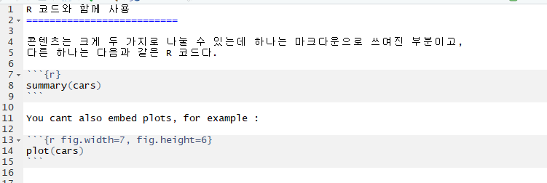
R 코드 사용
계산용 덩어리는 청크라고 부른다. {r} 빈칸 없이 써야함.

Slide 5
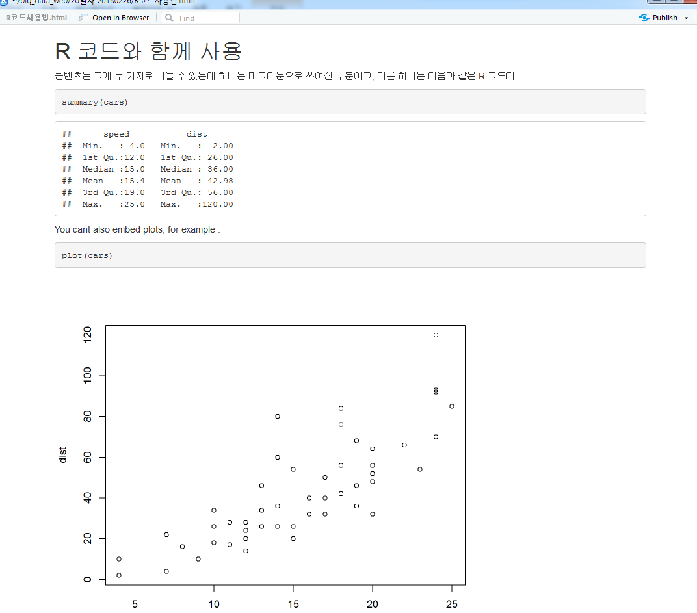

Slide 6
Notes:
9장
=======================
#### 활용된 데이터
* 2015년 10차 한국복지패널조사-조사설계서-가구용(beta1)
: 성별=23행 / 태어난 연도=24행 / 혼인상태=29행/ 종교=30행 / 월급=59행/지역= 10(5개권역),11(7개 권역)
* 2015년 10차 한국복지패널조사-조사설계서-가구용(beta1) :직종= 직종코드시트2
#### 만든 변수 정리: 언제 어떤 상황에서 왜 만들어졌는가.
1.sex_income: 성별에 따른 월급차이 분석해서 성별 월급 평균표를 만들 때,
전체에서 월급(income)만 필터링후, 성별로 그룹지어서 묶고 그 안에서 월급 평균을 산출하고 저장하기 위해서 만듬.
2.파생변수만들기:필요한 나이(age)변수를 birth변수 이용해서 계산해야함! =2015-출생연도+1
3.연령대별 월급 평균표만들기할 때 ageg_income, 그룹으로 묶어서 새로운 데이터프레임으로 만들기
4.sex_income, 연령대별로 그룹짓고 그 그룹내에서 성별로 그룹짓기
연령대별로 구분하지 않고 나이 및 성별 월급 평균표 그래프만들 때,sex_age 성별 연령별 월급 평균표 만들기
5.welfare에 직업명 결합할 때, 원데이터(welfare)와 list_job에 code_job이라는 공통된 변수가 있다.
6.직업별 월급 상위10개 내림차순으로 정렬하기 위해 top10변수/ 월급하위10개 bottom10변수
7.이혼여부 변수 만들기:welfare$group_marriage
혼인상태변수: 1번:유배우,3번:이혼만 남기고 제외하고 다 빼기
8.지역코드 목록 만들기 / 지역코드만 있으니 데이터로 만들어서 기존 데이터(welfare)에
조인하기 위해 데이터 프레임형태로 만듬. list_region변수 / 지역명 순서 변수 만들기 order 변수
===========================================================================================
####데이터 세팅
원본 데이터불러오기: 연습용 프로젝트라 시스템으로인해 오류남을 인지할 것!
####파일 경로 easy_r 로 잡아주기
```{r, include=FALSE}
library(foreign)
library(dplyr)
library(ggplot2)
library(readxl)
```
```{r, fig.width=7, fig.height=5}
raw_welfare<-read.spss(file="c:\\easy_r\\Koweps_hpc10_2015_beta1.sav",to.data.frame = T)
welfare<-raw_welfare
```
####데이터 검토하기
head(welfare)
tail(welfare)
View(welfare)
dim(welfare)
str(welfare)
summary(welfare)

Slide 7
9-2
Notes:
9장
=======================
#### 활용된 데이터
* 2015년 10차 한국복지패널조사-조사설계서-가구용(beta1)
: 성별=23행 / 태어난 연도=24행 / 혼인상태=29행/ 종교=30행 / 월급=59행/지역= 10(5개권역),11(7개 권역)
* 2015년 10차 한국복지패널조사-조사설계서-가구용(beta1) :직종= 직종코드시트2
#### 만든 변수 정리: 언제 어떤 상황에서 왜 만들어졌는가.
1.sex_income: 성별에 따른 월급차이 분석해서 성별 월급 평균표를 만들 때,
전체에서 월급(income)만 필터링후, 성별로 그룹지어서 묶고 그 안에서 월급 평균을 산출하고 저장하기 위해서 만듬.
2.파생변수만들기:필요한 나이(age)변수를 birth변수 이용해서 계산해야함! =2015-출생연도+1
3.연령대별 월급 평균표만들기할 때 ageg_income, 그룹으로 묶어서 새로운 데이터프레임으로 만들기
4.sex_income, 연령대별로 그룹짓고 그 그룹내에서 성별로 그룹짓기
연령대별로 구분하지 않고 나이 및 성별 월급 평균표 그래프만들 때,sex_age 성별 연령별 월급 평균표 만들기
5.welfare에 직업명 결합할 때, 원데이터(welfare)와 list_job에 code_job이라는 공통된 변수가 있다.
6.직업별 월급 상위10개 내림차순으로 정렬하기 위해 top10변수/ 월급하위10개 bottom10변수
7.이혼여부 변수 만들기:welfare$group_marriage
혼인상태변수: 1번:유배우,3번:이혼만 남기고 제외하고 다 빼기
8.지역코드 목록 만들기 / 지역코드만 있으니 데이터로 만들어서 기존 데이터(welfare)에
조인하기 위해 데이터 프레임형태로 만듬. list_region변수 / 지역명 순서 변수 만들기 order 변수
===========================================================================================
####데이터 세팅
원본 데이터불러오기: 연습용 프로젝트라 시스템으로인해 오류남을 인지할 것!
####파일 경로 easy_r 로 잡아주기
```{r, include=FALSE}
library(foreign)
library(dplyr)
library(ggplot2)
library(readxl)
```
```{r, fig.width=7, fig.height=5}
raw_welfare<-read.spss(file="c:\\easy_r\\Koweps_hpc10_2015_beta1.sav",to.data.frame = T)
welfare<-raw_welfare
```
####데이터 검토하기
head(welfare)
tail(welfare)
View(welfare)
dim(welfare)
str(welfare)
summary(welfare)
####변수명 쉬운 단어로 변경하기
```{r, fig.width=7, fig.height=5}
welfare <- rename(welfare,
sex = h10_g3, # 성별
birth = h10_g4, # 태어난 연도
marriage = h10_g10, # 혼인 상태
religion = h10_g11, # 종교
income = p1002_8aq1, # 월급
code_job = h10_eco9, # 직종 코드
code_region = h10_reg7) # 지역 코드
```
##데이터 분석 절차
1.변수 검토 및 전처리 단계에서 이상치 검토!하고 있으면 결측처리 2.변수간 관계 분석
#성별에 따른 월급차이
*필요변수: 성별, 월급(남자=1,여자=2)
##1-1.성별 변수 검토 및 전처리
```{r, fig.width=7, fig.height=5}
class(welfare$sex)
table(welfare$sex)
#이상치 결측 처리
welfare$sex<-ifelse(welfare$sex==9,NA,welfare$sex)
#결측치 확인
table(is.na(welfare$sex))
#성별 항목 이름 부여
welfare$sex<-ifelse(welfare$sex==1,"male","female")
table(welfare$sex)
qplot(welfare$sex)
```
##1-2.월급 변수 검토 및 전처리
```{r, fig.width=7, fig.height=5}
#1.변수 검토하기
class(welfare$income)
summary(welfare$income)
qplot(welfare$income)
#출력된 그래프를 보면 x축2500까지 있어서 0~1000사이의 데이터가 잘 표현되지 않음.-> xlim을 이용해서 설정 변경
qplot(welfare$income)+xlim(0,1000)
#2.전처리
summary(welfare$income)
welfare$income<-ifelse(welfare$income %in% c(0,9999),NA,welfare$income)
table(is.na(welfare$income))
```
#2.변수 간 관계 분석
##성별에 따른 월급차이 분석하기
```{r, fig.width=7, fig.height=5}
sex_income<-welfare %>%
filter(!is.na(income)) %>%
group_by(sex) %>%
summarise(mean_income=mean(income))
sex_income
#2.그래프 만들기
ggplot(data=sex_income, aes(x=sex,y=mean_income))+geom_col()
```

Slide 8
9-3
Notes:
9장
=======================
#### 활용된 데이터
* 2015년 10차 한국복지패널조사-조사설계서-가구용(beta1)
: 성별=23행 / 태어난 연도=24행 / 혼인상태=29행/ 종교=30행 / 월급=59행/지역= 10(5개권역),11(7개 권역)
* 2015년 10차 한국복지패널조사-조사설계서-가구용(beta1) :직종= 직종코드시트2
#### 만든 변수 정리: 언제 어떤 상황에서 왜 만들어졌는가.
1.sex_income: 성별에 따른 월급차이 분석해서 성별 월급 평균표를 만들 때,
전체에서 월급(income)만 필터링후, 성별로 그룹지어서 묶고 그 안에서 월급 평균을 산출하고 저장하기 위해서 만듬.
2.파생변수만들기:필요한 나이(age)변수를 birth변수 이용해서 계산해야함! =2015-출생연도+1
3.연령대별 월급 평균표만들기할 때 ageg_income, 그룹으로 묶어서 새로운 데이터프레임으로 만들기
4.sex_income, 연령대별로 그룹짓고 그 그룹내에서 성별로 그룹짓기
연령대별로 구분하지 않고 나이 및 성별 월급 평균표 그래프만들 때,sex_age 성별 연령별 월급 평균표 만들기
5.welfare에 직업명 결합할 때, 원데이터(welfare)와 list_job에 code_job이라는 공통된 변수가 있다.
6.직업별 월급 상위10개 내림차순으로 정렬하기 위해 top10변수/ 월급하위10개 bottom10변수
7.이혼여부 변수 만들기:welfare$group_marriage
혼인상태변수: 1번:유배우,3번:이혼만 남기고 제외하고 다 빼기
8.지역코드 목록 만들기 / 지역코드만 있으니 데이터로 만들어서 기존 데이터(welfare)에
조인하기 위해 데이터 프레임형태로 만듬. list_region변수 / 지역명 순서 변수 만들기 order 변수
===========================================================================================
####데이터 세팅
원본 데이터불러오기: 연습용 프로젝트라 시스템으로인해 오류남을 인지할 것!
####파일 경로 easy_r 로 잡아주기
```{r, include=FALSE}
library(foreign)
library(dplyr)
library(ggplot2)
library(readxl)
```
```{r, fig.width=7, fig.height=5}
raw_welfare<-read.spss(file="c:\\easy_r\\Koweps_hpc10_2015_beta1.sav",to.data.frame = T)
welfare<-raw_welfare
```
####데이터 검토하기
head(welfare)
tail(welfare)
View(welfare)
dim(welfare)
str(welfare)
summary(welfare)
####변수명 쉬운 단어로 변경하기
```{r, fig.width=7, fig.height=5}
welfare <- rename(welfare,
sex = h10_g3, # 성별
birth = h10_g4, # 태어난 연도
marriage = h10_g10, # 혼인 상태
religion = h10_g11, # 종교
income = p1002_8aq1, # 월급
code_job = h10_eco9, # 직종 코드
code_region = h10_reg7) # 지역 코드
```
##09-3.나이와 월급의 관계-"몇 살 때 월급을 가장 많이 받을까?"-분석절차
###1.변수 검토하기
###데이터 분석 절차
1.변수 검토 및 전처리 단계에서 이상치 검토!하고 있으면 결측처리 2.변수간 관계 분석
#성별에 따른 월급차이
*필요변수: 나이, 월급
##1-1.변수 검토하기
```{r, fig.width=7, fig.height=5}
#1.변수 검토하기
class(welfare$birth)
summary(welfare$birth)
qplot(welfare$birth)
#2.전처리
#이상치 확인
summary(welfare$birth)
table(is.na(welfare$birth))
#이상치 결측 처리
welfare$birth<-ifelse(welfare$birth==9999,NA,welfare$birth)
table(is.na(welfare$birth))
#3.파생변수 만들기-나이
welfare$age<-2018-welfare$birth+1
summary(welfare$age)
qplot(welfare$age)
```
##1-2.나이와 월급의 관계 분석하기-1.나이에 따른 월급 평균표 만들기
```{r, fig.width=7, fig.height=5}
age_income<-welfare %>%
filter(!is.na(income)) %>%
group_by(age) %>%
summarise(mean_income=mean(income))
head(age_income)
#2.그래프 만들기
ggplot(data=age_income,aes(x=age,y=mean_income))+geom_line()
```

Slide 9
9-4
Notes:
9장-4 연령대별 월급 차
=======================
#### 활용된 데이터
* 2015년 10차 한국복지패널조사-조사설계서-가구용(beta1)
: 성별=23행 / 태어난 연도=24행 / 혼인상태=29행/ 종교=30행 / 월급=59행/지역= 10(5개권역),11(7개 권역)
* 2015년 10차 한국복지패널조사-조사설계서-가구용(beta1) :직종= 직종코드시트2
#### 만든 변수 정리: 언제 어떤 상황에서 왜 만들어졌는가.
1.sex_income: 성별에 따른 월급차이 분석해서 성별 월급 평균표를 만들 때,
전체에서 월급(income)만 필터링후, 성별로 그룹지어서 묶고 그 안에서 월급 평균을 산출하고 저장하기 위해서 만듬.
2.파생변수만들기:필요한 나이(age)변수를 birth변수 이용해서 계산해야함! =2015-출생연도+1
3.연령대별 월급 평균표만들기할 때 ageg_income, 그룹으로 묶어서 새로운 데이터프레임으로 만들기
4.sex_income, 연령대별로 그룹짓고 그 그룹내에서 성별로 그룹짓기
연령대별로 구분하지 않고 나이 및 성별 월급 평균표 그래프만들 때,sex_age 성별 연령별 월급 평균표 만들기
5.welfare에 직업명 결합할 때, 원데이터(welfare)와 list_job에 code_job이라는 공통된 변수가 있다.
6.직업별 월급 상위10개 내림차순으로 정렬하기 위해 top10변수/ 월급하위10개 bottom10변수
7.이혼여부 변수 만들기:welfare$group_marriage
혼인상태변수: 1번:유배우,3번:이혼만 남기고 제외하고 다 빼기
8.지역코드 목록 만들기 / 지역코드만 있으니 데이터로 만들어서 기존 데이터(welfare)에
조인하기 위해 데이터 프레임형태로 만듬. list_region변수 / 지역명 순서 변수 만들기 order 변수
===========================================================================================
####데이터 세팅
원본 데이터불러오기: 연습용 프로젝트라 시스템으로인해 오류남을 인지할 것!
####파일 경로 easy_r 로 잡아주기
```{r, include=FALSE}
library(foreign)
library(dplyr)
library(ggplot2)
library(readxl)
```
```{r, fig.width=7, fig.height=5}
raw_welfare<-read.spss(file="c:\\easy_r\\Koweps_hpc10_2015_beta1.sav",to.data.frame = T)
welfare<-raw_welfare
```
####데이터 검토하기
head(welfare)
tail(welfare)
View(welfare)
dim(welfare)
str(welfare)
summary(welfare)
####변수명 쉬운 단어로 변경하기
```{r, fig.width=7, fig.height=5}
welfare <- rename(welfare,
sex = h10_g3, # 성별
birth = h10_g4, # 태어난 연도
marriage = h10_g10, # 혼인 상태
religion = h10_g11, # 종교
income = p1002_8aq1, # 월급
code_job = h10_eco9, # 직종 코드
code_region = h10_reg7) # 지역 코드
```
##09-4.연령대에 따른 월급 차이-"어떤 연령대의 월급이 가장 많을까?"
###연령대 변수 검토 및 전처리 하기
###데이터 분석 절차
1.변수 검토 및 전처리 단계에서 이상치 검토!하고 있으면 결측처리 2.변수간 관계 분석
#성별에 따른 월급차이
*필요변수: 연령, 월급
```{r, fig.width=7, fig.height=5}
#1.변수 검토하기
class(welfare$birth)
summary(welfare$birth)
qplot(welfare$birth)
#2.전처리
#이상치 확인
summary(welfare$birth)
table(is.na(welfare$birth))
#이상치 결측 처리
welfare$birth<-ifelse(welfare$birth==9999,NA,welfare$birth)
table(is.na(welfare$birth))
#3.파생변수 만들기-나이
welfare$age<-2018-welfare$birth+1
summary(welfare$age)
qplot(welfare$age)
```
```{r, fig.width=7, fig.height=5}
age_income<-welfare %>%
filter(!is.na(income)) %>%
group_by(age) %>%
summarise(mean_income=mean(income))
head(age_income)
#파생변수 만들기-연령대
welfare<-welfare %>%
mutate(ageg=ifelse(age<30,"young",
ifelse(age<=59,"middle","old")))
table(welfare$ageg)
#1.연령대별 월급 평균표 만들기
ageg_income<-welfare %>%
filter(!is.na(income)) %>%
group_by(ageg) %>%
summarise(mean_income=mean(income))
ageg_income
#2.그래프 만들기
ggplot(data=ageg_income,aes(x=ageg,y=mean_income))+geom_col()
#막대 정렬:초년, 중년, 노년 나이 순
ggplot(data=ageg_income,aes(x=ageg,y=mean_income))+geom_col()+scale_x_discrete(limits=c("young","middle","old"))
```

Slide 10
9-5
Notes:
9장-5 연령대 및 성별 월급 차이 분석하기
=======================
#### 활용된 데이터
* 2015년 10차 한국복지패널조사-조사설계서-가구용(beta1)
: 성별=23행 / 태어난 연도=24행 / 혼인상태=29행/ 종교=30행 / 월급=59행/지역= 10(5개권역),11(7개 권역)
* 2015년 10차 한국복지패널조사-조사설계서-가구용(beta1) :직종= 직종코드시트2
#### 만든 변수 정리: 언제 어떤 상황에서 왜 만들어졌는가.
1.sex_income: 성별에 따른 월급차이 분석해서 성별 월급 평균표를 만들 때,
전체에서 월급(income)만 필터링후, 성별로 그룹지어서 묶고 그 안에서 월급 평균을 산출하고 저장하기 위해서 만듬.
2.파생변수만들기:필요한 나이(age)변수를 birth변수 이용해서 계산해야함! =2015-출생연도+1
3.연령대별 월급 평균표만들기할 때 ageg_income, 그룹으로 묶어서 새로운 데이터프레임으로 만들기
4.sex_income, 연령대별로 그룹짓고 그 그룹내에서 성별로 그룹짓기
연령대별로 구분하지 않고 나이 및 성별 월급 평균표 그래프만들 때,sex_age 성별 연령별 월급 평균표 만들기
5.welfare에 직업명 결합할 때, 원데이터(welfare)와 list_job에 code_job이라는 공통된 변수가 있다.
6.직업별 월급 상위10개 내림차순으로 정렬하기 위해 top10변수/ 월급하위10개 bottom10변수
7.이혼여부 변수 만들기:welfare$group_marriage
혼인상태변수: 1번:유배우,3번:이혼만 남기고 제외하고 다 빼기
8.지역코드 목록 만들기 / 지역코드만 있으니 데이터로 만들어서 기존 데이터(welfare)에
조인하기 위해 데이터 프레임형태로 만듬. list_region변수 / 지역명 순서 변수 만들기 order 변수
===========================================================================================
####데이터 세팅
원본 데이터불러오기: 연습용 프로젝트라 시스템으로인해 오류남을 인지할 것!
####파일 경로 easy_r 로 잡아주기
```{r, include=FALSE}
library(foreign)
library(dplyr)
library(ggplot2)
library(readxl)
```
```{r, fig.width=7, fig.height=5}
raw_welfare<-read.spss(file="c:\\easy_r\\Koweps_hpc10_2015_beta1.sav",to.data.frame = T)
welfare<-raw_welfare
```
####데이터 검토하기
head(welfare)
tail(welfare)
View(welfare)
dim(welfare)
str(welfare)
summary(welfare)
####변수명 쉬운 단어로 변경하기
```{r, fig.width=7, fig.height=5}
welfare <- rename(welfare,
sex = h10_g3, # 성별
birth = h10_g4, # 태어난 연도
marriage = h10_g10, # 혼인 상태
religion = h10_g11, # 종교
income = p1002_8aq1, # 월급
code_job = h10_eco9, # 직종 코드
code_region = h10_reg7) # 지역 코드
```
##09-5.연령대 및 성별 월급 차이-"성별 월급 차이는 연령대별로 다를까?"
##연령대 및 성별 월급 차이 분석하기
###데이터 분석 절차
1.변수 검토 및 전처리 단계에서 이상치 검토!하고 있으면 결측처리 2.변수간 관계 분석
```{r, fig.width=7, fig.height=5}
#이상치 결측 처리
welfare$birth<-ifelse(welfare$birth==9999,NA,welfare$birth)
table(is.na(welfare$birth))
#3.파생변수 만들기-나이
welfare$age<-2018-welfare$birth+1
summary(welfare$age)
qplot(welfare$age)
```
```{r, fig.width=7, fig.height=5}
age_income<-welfare %>%
filter(!is.na(income)) %>%
group_by(age) %>%
summarise(mean_income=mean(income))
head(age_income)
#파생변수 만들기-연령대
welfare<-welfare %>%
mutate(ageg=ifelse(age<30,"young",
ifelse(age<=59,"middle","old")))
table(welfare$ageg)
#1.연령대별 월급 평균표 만들기
ageg_income<-welfare %>%
filter(!is.na(income)) %>%
group_by(ageg) %>%
summarise(mean_income=mean(income))
ageg_income
#1.연령대 및 성별 월급 평균표 만들기
sex_income<-welfare %>%
filter(!is.na(income)) %>%
group_by(ageg,sex) %>%
summarise(mean_income=mean(income))
sex_income
#2.그래프 만들기
ggplot(data=sex_income,aes(x=ageg,y=mean_income,fill=sex))+geom_col()+scale_x_discrete(limits=c("young","middle","old"))
#성별 막대 분리
ggplot(data=sex_income,aes(x=ageg,y=mean_income,fill=sex))+geom_col(position = "dodge")+scale_x_discrete(limits=c("young","middle","old"))
#나이 및 성별 월급 차이 분석하기
#성별 연령별 월급 평균표 만들기
sex_age<-welfare %>%
filter(!is.na(income)) %>%
group_by(age,sex) %>%
summarise(mean_income=mean(income))
head(sex_age)
#2.그래프 만들기
ggplot(data=sex_age, aes(x=age, y=mean_income, col=sex))+geom_line()
```

